Slide 1
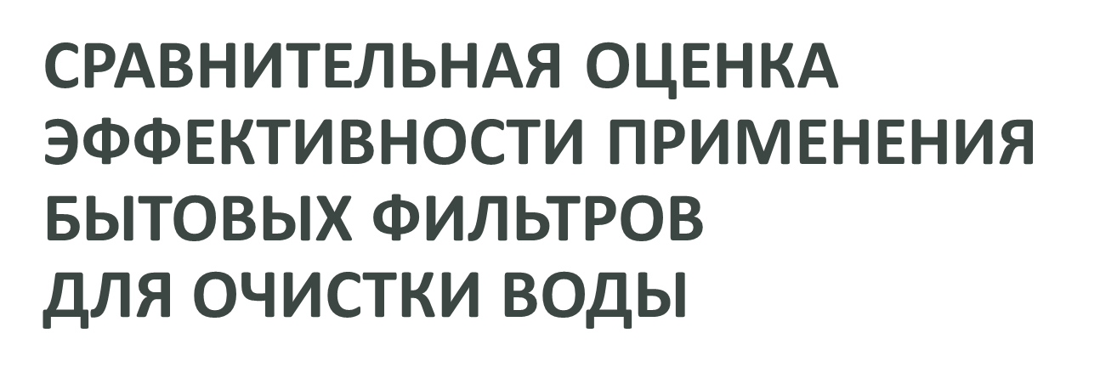
V районный конкурс реферативно-исследовательских работ
для учащихся 1-8 классов «Интеллектуалы XXI века»
Автор: Курышева Екатерина, 5 «А» класс, МБОУ № 68 им. Е.Н. Родионова
Научный руководитель: Осадчая Светлана Станиславовна,
учитель химии
Челябинск , 2014

Slide 2
Введение
Цель работы: дать сравнительную оценку эффективности применения бытовых фильтров для очистки воды.
Объект исследования: бытовые фильтры для очистки воды.
Предмет исследования: качество очищенной питьевой воды.

Slide 3
Введение
Задачи:
1.Провести сравнительный анализ технических характеристик бытовых фильтров разных торговых марок (фильтры кувшинного типа Аквафор-Идеал, Барьер-Экстра; проточный фильтр с отдельным краномАквафор-Кристалл).
2. Провести анализ качества очищенной воды по нескольким химическим показателям (кислотность, содержание хлора, хлоридов, сульфатов, аммиака, показателя окисляемости и жесткости воды).

Slide 4
Гипотеза: Применение бытовых фильтров для очистки воды повышает ее качество.
Методы исследования:
1. Теоретический: изучение литературы по заявленной теме.
2. Практический: изучение технических характеристик бытовых фильтров для очистки воды.
3. Экспериментальный: химический эксперимент.

Slide 5
Теоретическая часть
Качество питьевой воды регламентируется государственным стандартом СанПиН 2.1.4.559-96 "Питьевая вода. Гигиенические требования к качеству воды централизованных систем питьевого водоснабжения. Контроль качества".

Slide 6
Требования к качеству питьевой воды
В соответствии с требованиями СанПиН 2.1.4.559-96, безвредность питьевой воды устанавливается по:
- микробиологическим и паразитологическим показателям;
- органолептическим свойствам (запах, привкус, цветность, мутность);
- обобщенным показателям и содержанию вредных химических веществ, наиболее часто встречающихся в природных водах на территории Российской Федерации;
- содержанию вредных химических веществ, поступающих и образующихся в воде в процессе ее обработки в системе водоснабжения;
- радиационной безопасности.

Slide 7
Принципы очистки питьевой воды
Основных принципов очистки четыре:
- механическая фильтрация – это улавливание твердых частиц определенного размера;
- ионный обмен – замещение «вредных» ионов, содержащихся в воде, на «безвредные», которые присутствуют в самом материале ионообменной смолы. Например, так из воды удаляют ионы тяжелых металлов;
- сорбция – это «примагничивание» вредных примесей к поверхности пористого материала. Самым популярным сорбентом является активированный уголь, один грамм которого обеспечивает 1000-1500 квадратных метров поглощающей поверхности;
- обратный осмос – «прокачивание» воды через мембрану, которая пропускает лишь определенные типы молекул небольшого размера. Чаще всего дорогие фильтры используют многоступенчатую очистку воды.

Slide 8
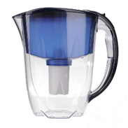
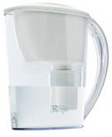
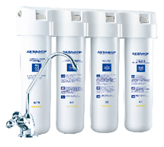
Сравнительная характеристика фильтров для очистки воды
Показатели | Аквафор-Идеал | Барьер-Экстра | Аквафор-Кристалл
Способ очистки | сорбция | сорбция | сорбция
Скорость фильтрации | 0,2 л/мин | 0,25 л/мин | 2,5 л/мин
Ресурс | 170 л | 200 л | 8000 л
Стоимость | 300 руб. | 300 руб. | 3000 руб.
Себестоимость 1 л очищенной воды | 1,76 руб/л | 1,5 руб/л | 0,38 руб/л

Slide 9
Экспериментальная часть
Определение показателя кислотности среды до и после очистки воды.
Качественное определение сульфатов, аммиака и солей аммония, перманганатной окисляемости в питьевой воде до и после очистки.
Количественное определение хлоридов, свободного хлора в воде до и после очистки.
4. Определение жесткости воды до и после очистки.
5.Сравнительный анализ оценки эффективности бытовых фильтров разных марок, предназначенных для очистки воды.

Slide 10
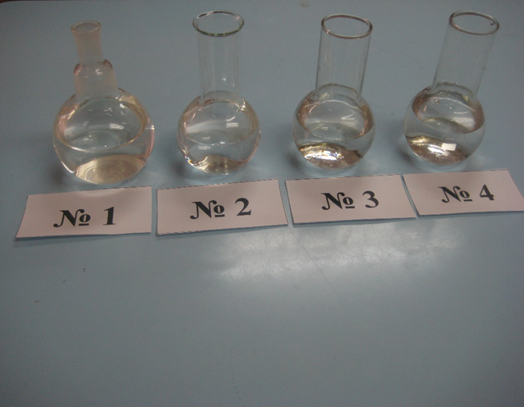
Объект исследования
№ 1 – водопроводная вода
№ 2 – вода, очищенная фильтром Аквафор-Идеал
№ 3 – вода, очищенная фильтром Барьер-Экстра
№ 4 – вода, очищенная фильтром Аквафор-Кристалл

Slide 11
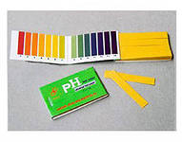
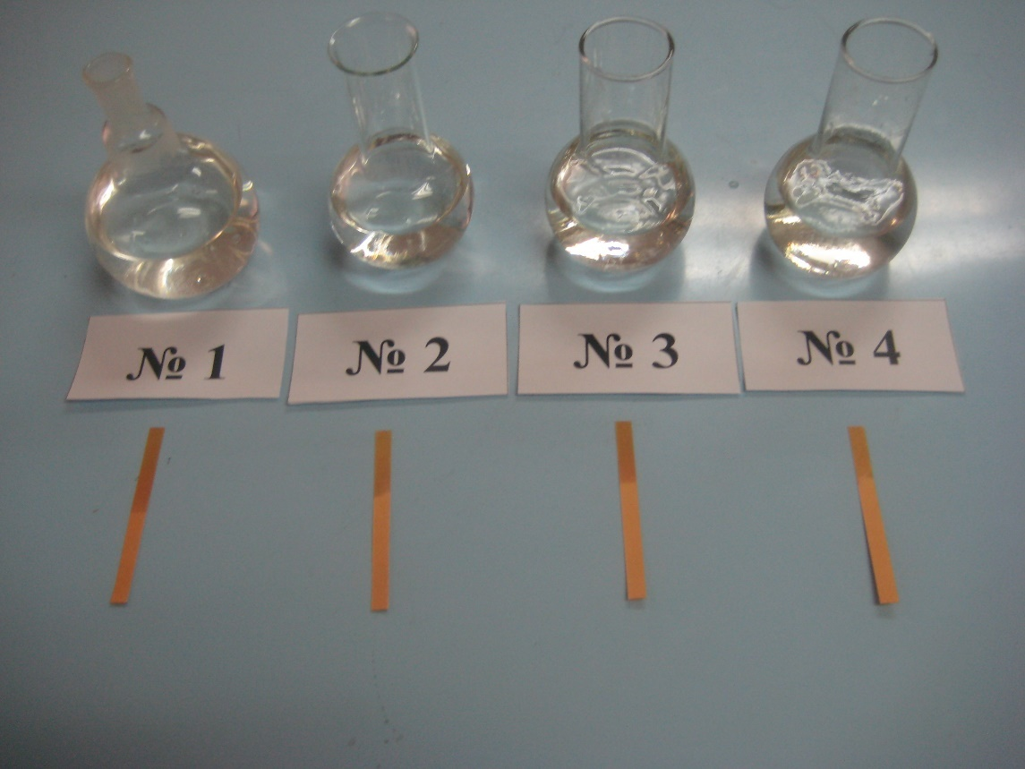
Определение показателя кислотности среды (pH)
Показатель кислотности среды, т.е. значение pH, определялся по изменению цвета универсальной лакмусовой бумаги и сравнению ее с цветной шкалой pH.
При рН = 7,0 - реакция воды нейтральная, при рН<7,0 - среда кислая, при рН>7,0 - среда щелочная

Slide 12
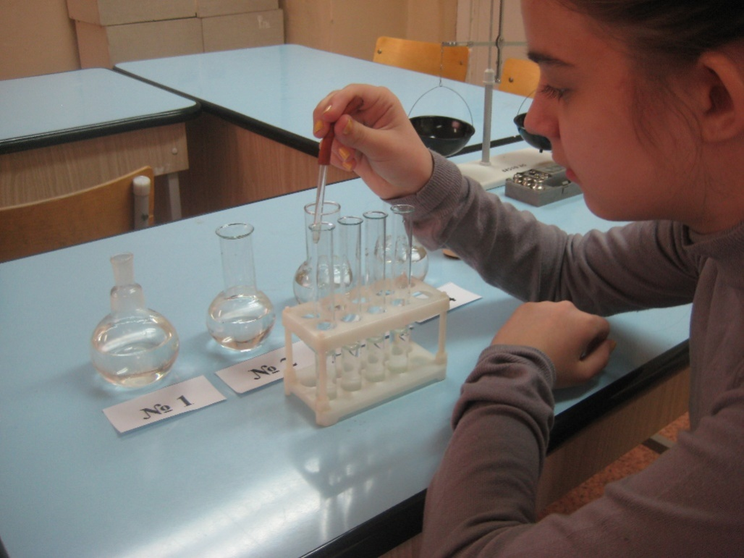
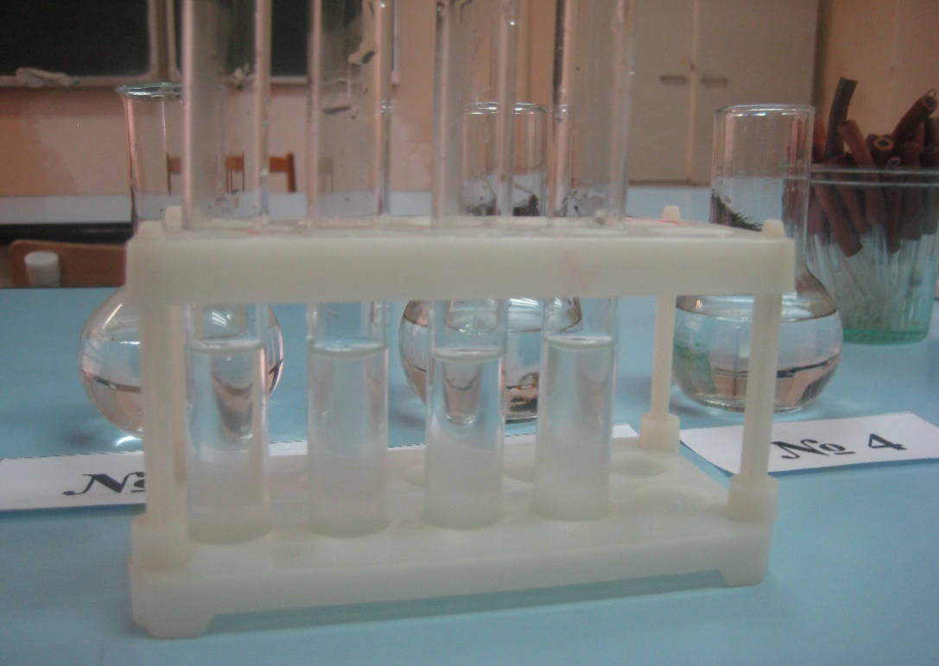
Определение хлорид-ионов
Качественное определение хлорид-ионов. В пробирку наливают 5 мл воды и добавляют три капли 10 %-ного раствора азотнокислого серебра. Примерное содержание хлорид-иона определяют по осадку или мути в соответствии с требованиями таблицы.

Slide 13
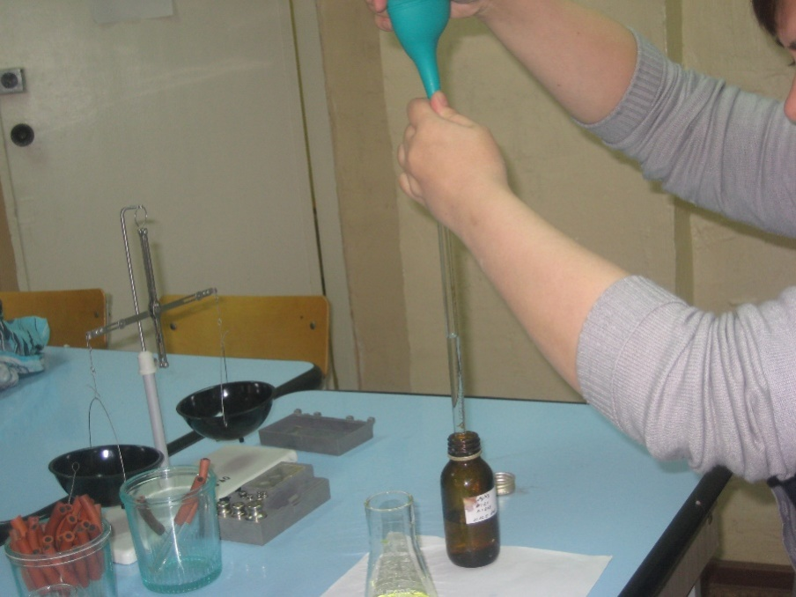
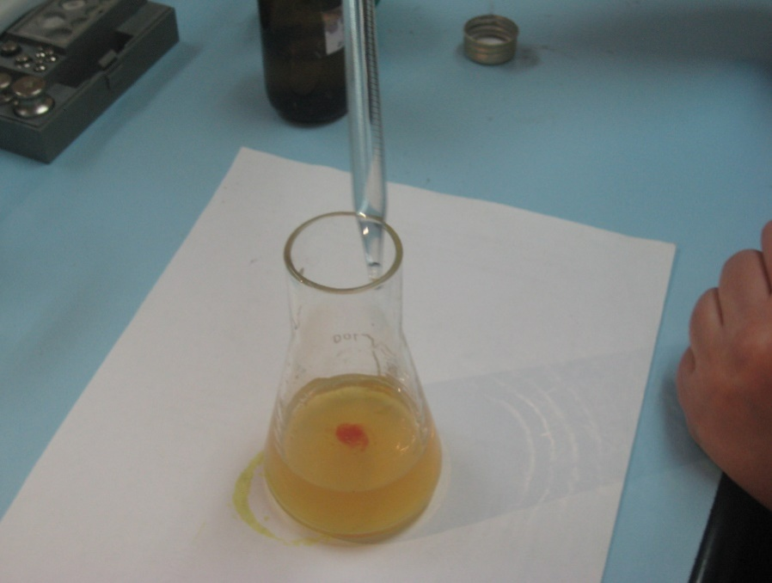
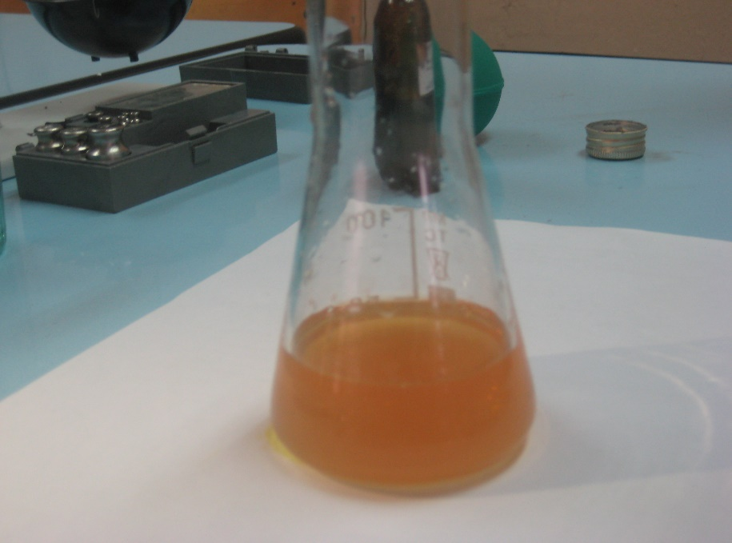
Определение хлорид-ионов
Количественное определение хлорид-ионов. Метод основан на осаждении хлорид-иона в нейтральной или слабощелочной среде азотнокислым серебром в присутствии хромовокислого калия в качестве индикатора. После осаждения хлорида серебра в точке эквивалентности образуется хромовокислое серебро, при этом желтая окраска раствора переходит в оранжево-желтую.

Slide 14
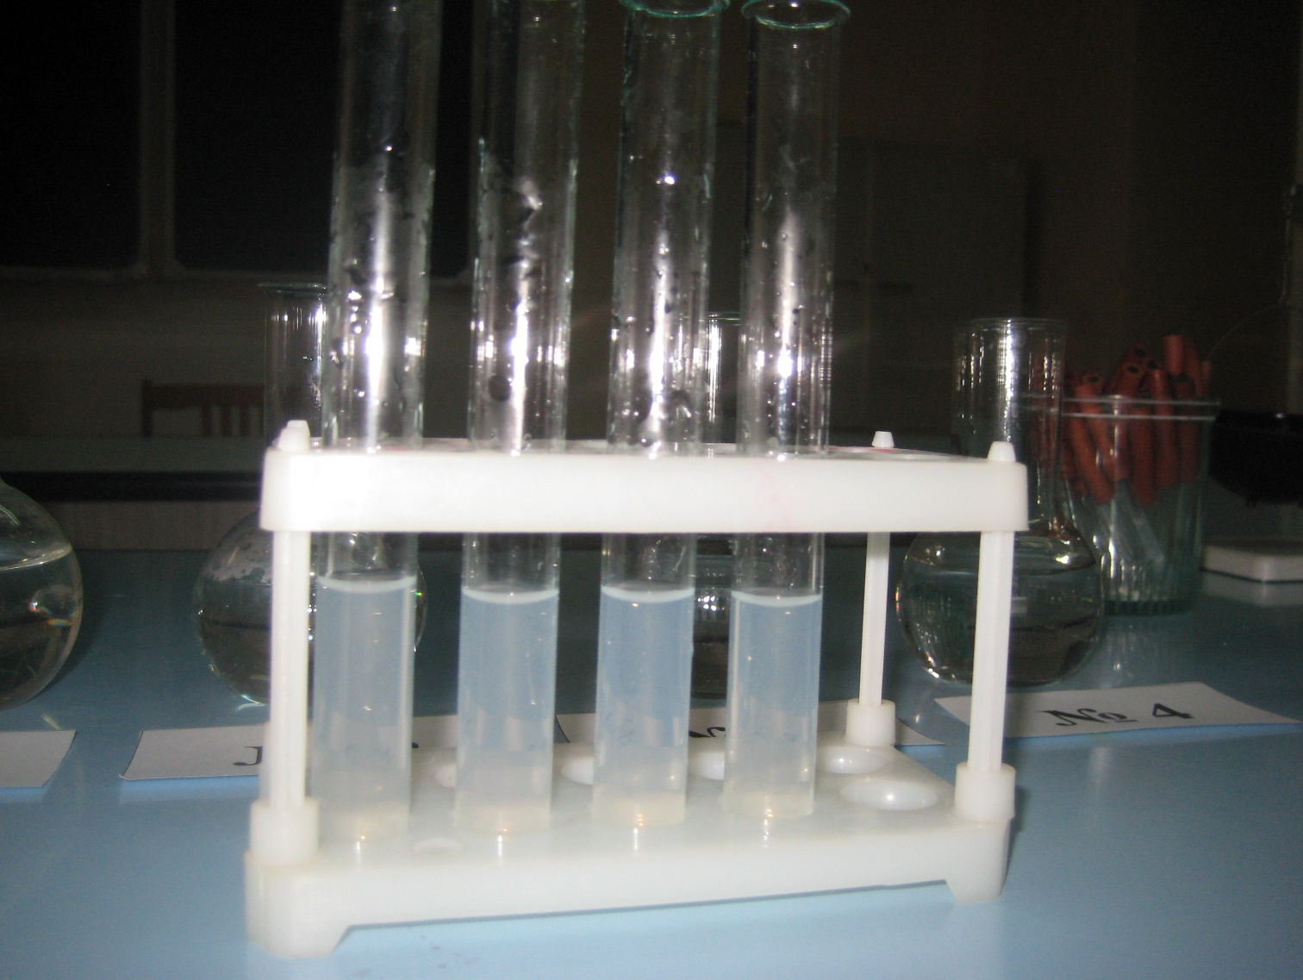
Качественное определение сульфат-ионов
Метод основан на осаждении сульфат-иона в хлористым барием. Опалесценция или выпадение белого осадка указывает на наличие в воде сульфат – ионов.

Slide 15
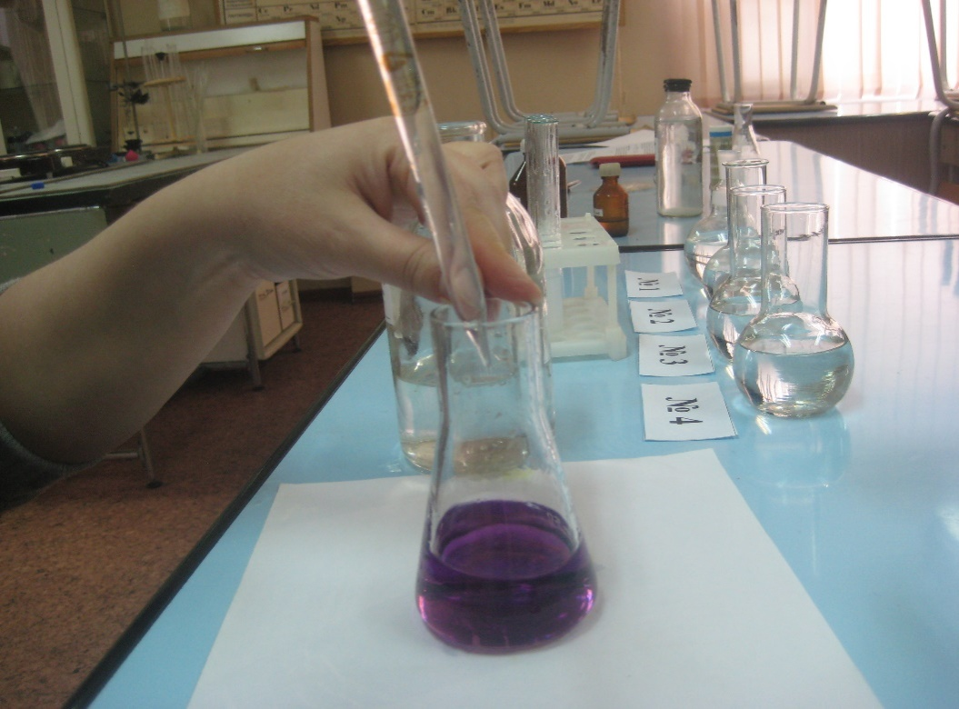
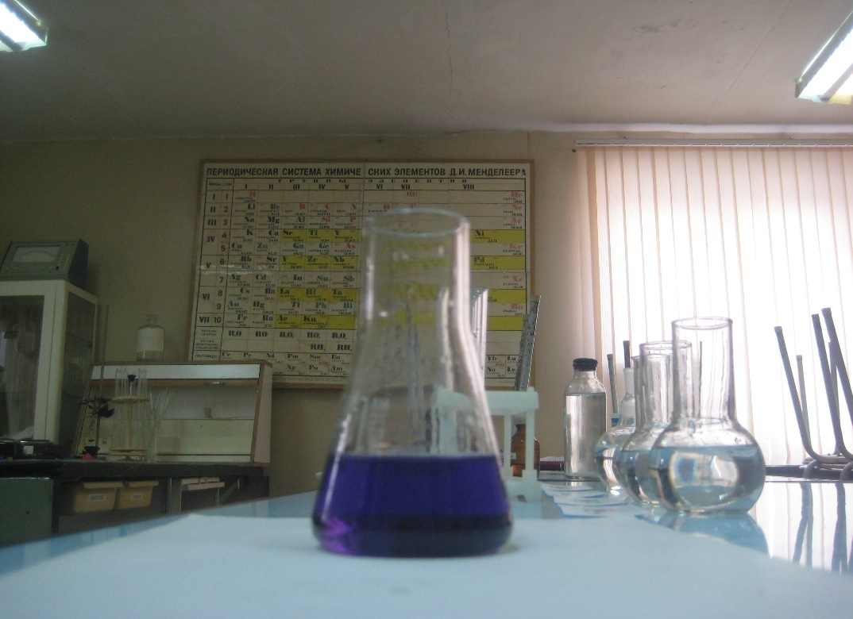
Определение жесткости
Метод основан на образовании комплексных соединений трилона Б с ионами щелочноземельных элементов. Определение проводят титрованием пробы раствором трилона Б при рН = 10 в присутствии индикатора

Slide 16
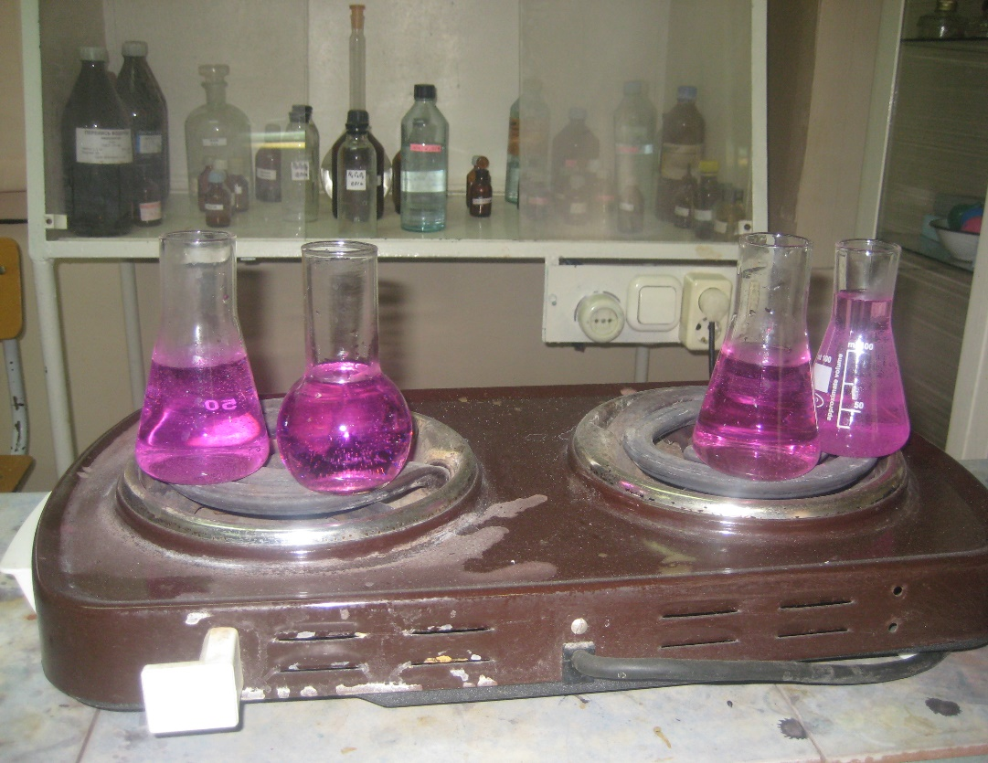
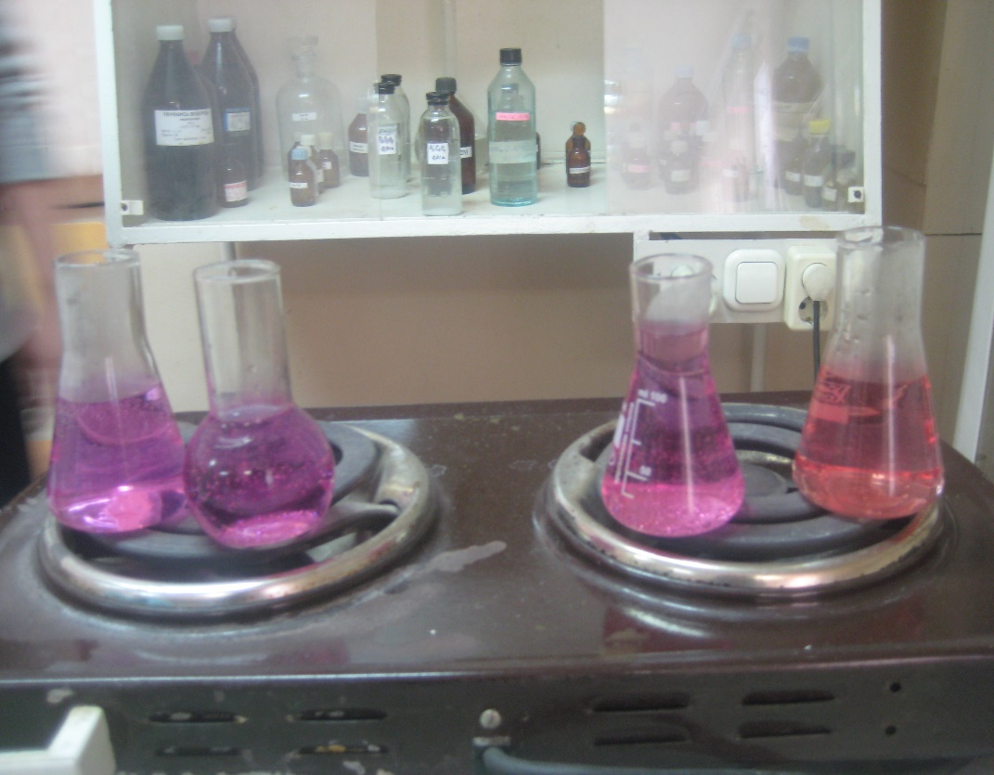
Определение перманганатной окисляемости
Метод основан на окислении веществ, присутствующих в пробе воды, известным количеством перманганата калия в сернокислой среде при кипячении в течение 10 минут.

Slide 17
Результаты
Показатель | Норматив | Водопроводная вода | Фильтр
 |  |  | Аквафор-Идеал | Барьер-Экстра | Аквафор-Кристалл
pH | 6-9 | 6 | 6 | 6 | 6
хлориды (мг/л) | 350 | 150 | 100 | 95 | 75
сульфаты (мг/л) | 500 | + | + | + | +
аммиак и соли аммония (мг/л) | 2 | 0,8 | 0,4 | 0,41 | 0,14
остаточный хлор(мг/л) | 0,3-0,5 | 0,15 | 0,1 | 0,1 | 0,05
жесткость общая (мг-экв/л) | 7 | 2,5 | 1,8 | 1,83 | 1,5
перманганатная окисляемость (мг/л) | 5 | 2,8 | 2,5 | 2,45 | 1,8

Slide 18
Выводы
Холодная водопроводная вода в г. Челябинск является соответствует требованиям СанПин по показателям кислотности среды, содержанию хлоридов, жесткости, перманганатной окисляемости, содержанию остаточного хлора.
Все анализируемые бытовые фильтры для очистки водопроводной воды улучшают ее качества и пригодны для использования в домашних условиях.
Наиболее оптимальным по соотношению цена-качество является проточный фильтр с отдельным краном Аквафор-Кристалл, т.к. по сравнению с фильтрами кувшинного типа наряду с более лучшей степенью очистки обладает меньшей себестоимостью в расчете на один литр воды.

Slide 19
Спасибо за внимание

Slide 20
V районный конкурс реферативно-исследовательских работ
для учащихся 1-8 классов «Интеллектуалы XXI века»
Автор: Курышева Екатерина, 5 «А» класс, МБОУ № 68 им. Е.Н. Родионова
Научный руководитель: Осадчая Светлана Станиславовна,
учитель химии
Челябинск , 2014

